Slide 1
Partie 11 : Programmation Orientée Objet Aspects Élémentaires
Syllabus & Exercices

Slide 2
11. POO : Aspects Élémentaires
11-01 : Introduction
Module
Module Math
Module Turtle
Méthodes
Help
11-02 : Objet simple
Objet
Conception et modélisation d'une classe
Méthode : constructeur, __init__
Manipulation d'un objet
self
Références
Méthode : destructeur
Égalité et copie d'un objet
Méthode : __str__
11-03 : attribut public ou privé
Attributs privés vs publics
Méthodes accesseurs
@property & @my_attr.setter
11-04 : variable et méthode de classe
Variable de classe (statique)
Méthode de classe
@classmethod
🏛 → Orienté Objet → 11-POO-basic

Slide 3
Chapitre 11-01 : introduction

Slide 4
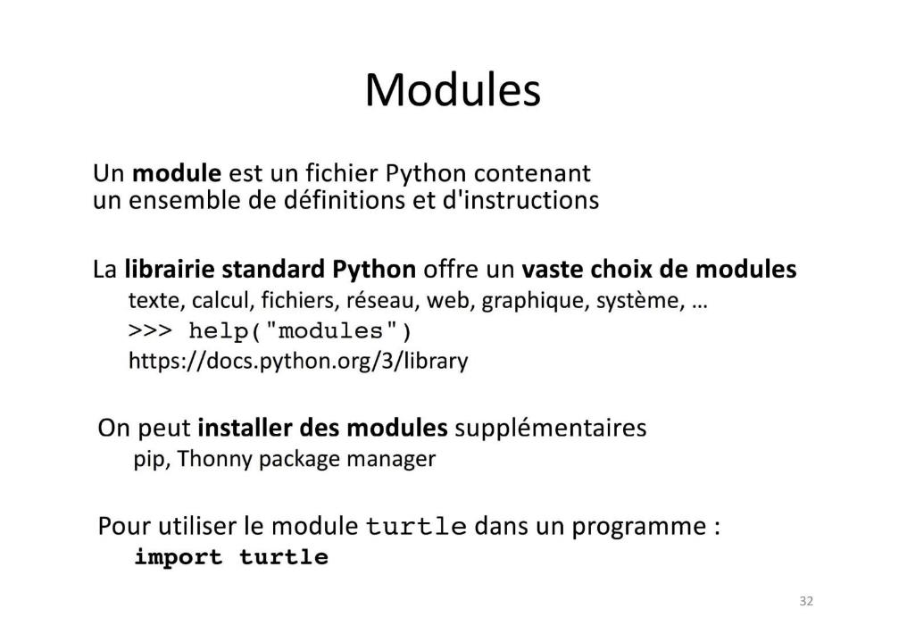

Slide 5
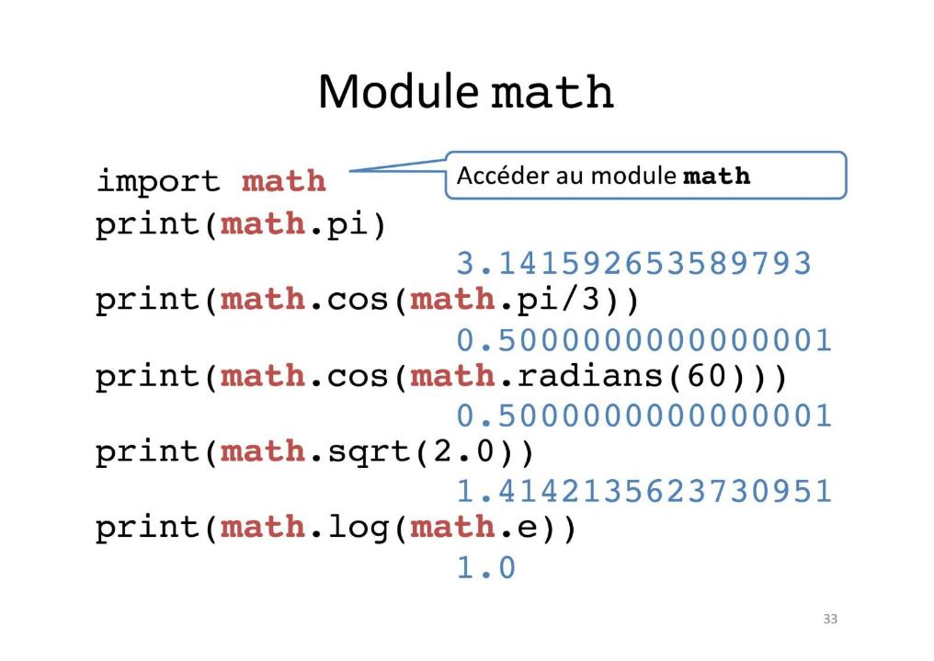

Slide 6
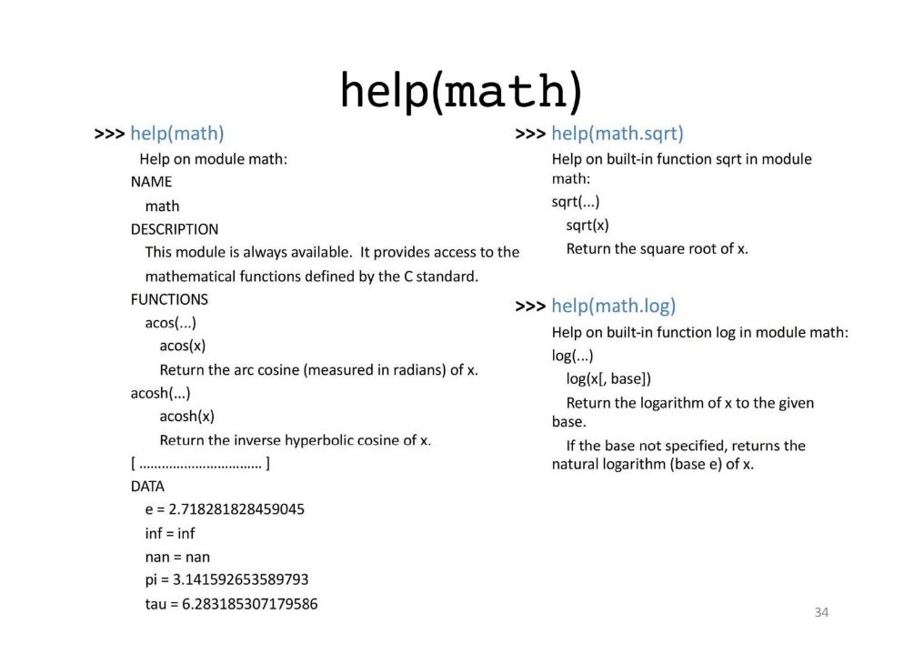

Slide 7
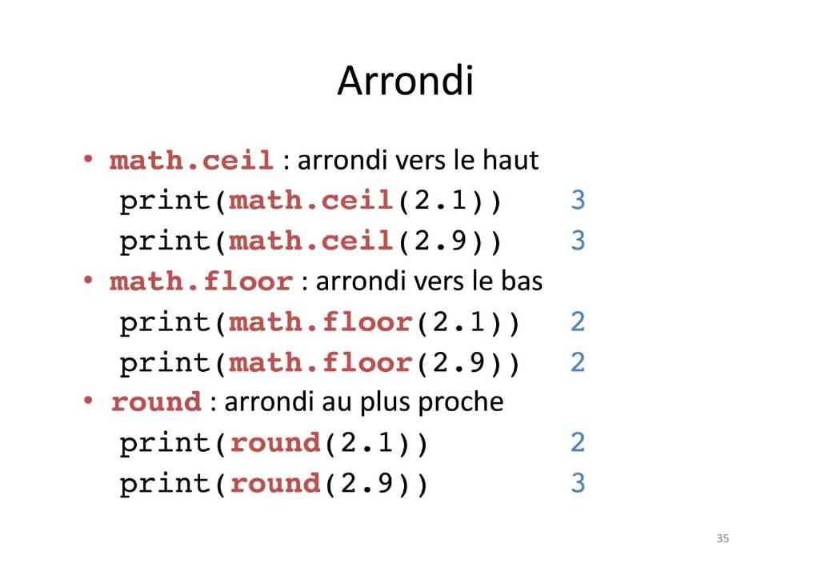

Slide 8
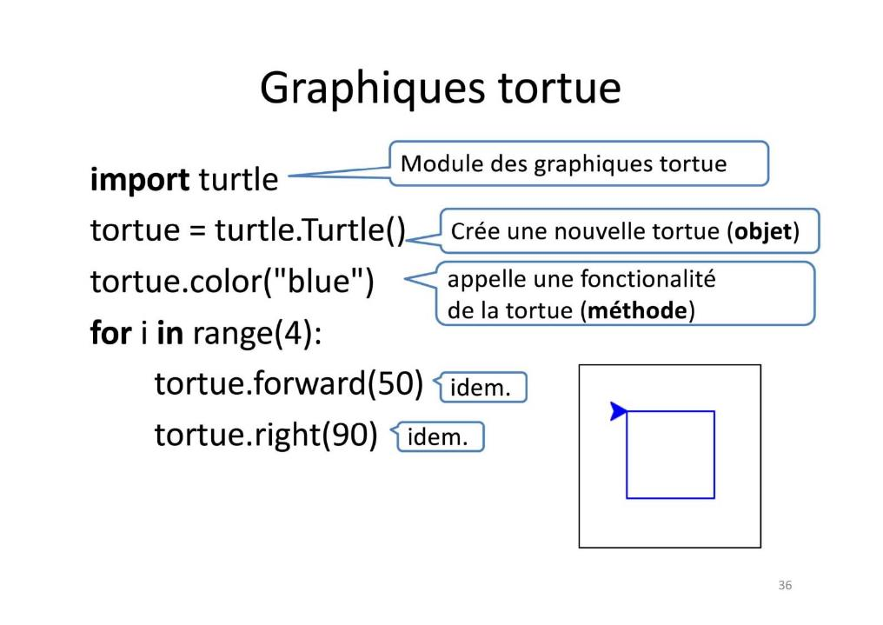

Slide 9
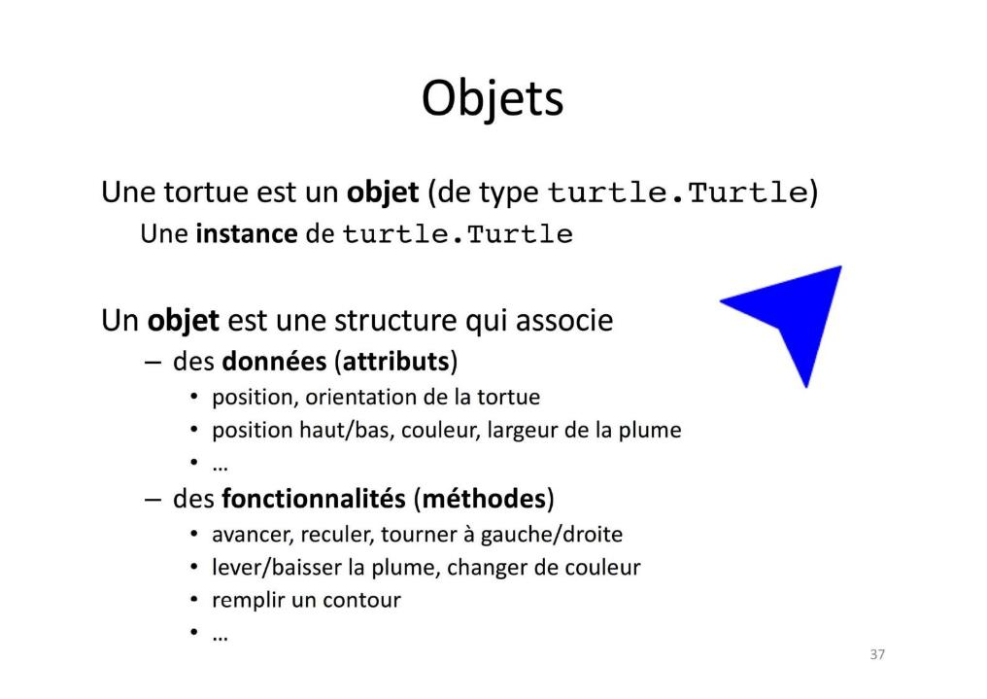

Slide 10
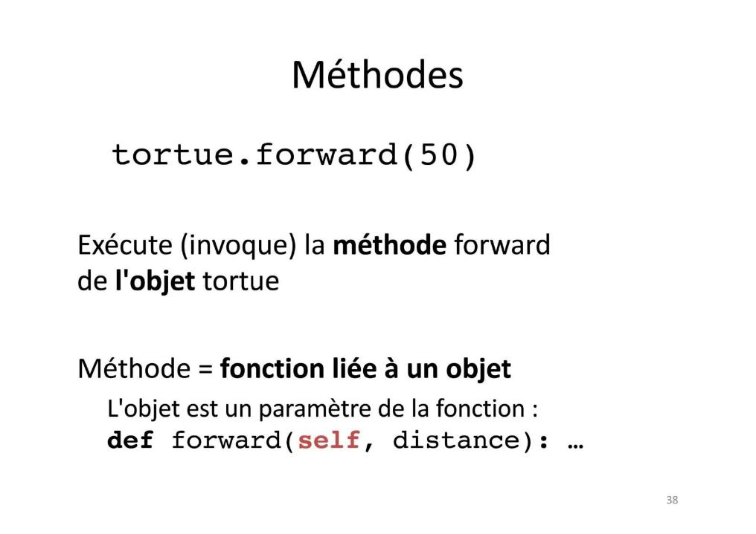

Slide 11
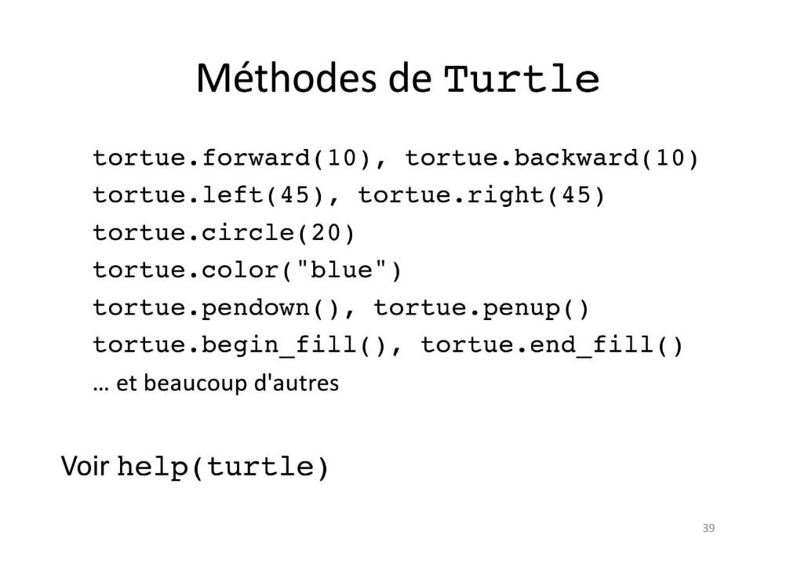

Slide 12
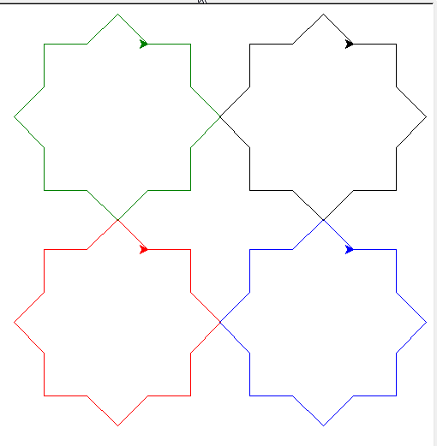
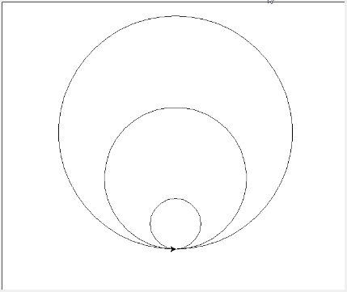
Exo 11-01-01 11-01-02 : la tortue
Dessinez des diamants
Dessinez des cercles concentriques

Slide 13
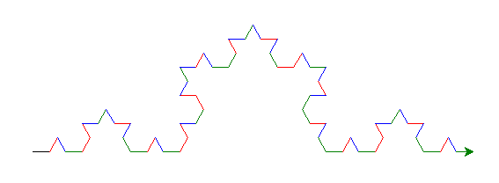
Exo 11-01-05 11-01-06 : les fractales de Koch
Dessinez les fractales de Koch en utilisant la Tortue (exo 05)
Le même code, conçu en POO (exo 06)

Slide 14
Scalar, Function, Object, Database
données complexes
Scalar
données simples
JSON format
Indexed Array or List
XML format
CSV format
Associative Array or Dictionnary
Spreadsheet
Database
Structured Data
Generic Object
Function
Class Object
Methods
Class Object Array
Message
manipulation

Slide 15
Chapitre 11-02 : l'objet simple

Slide 16
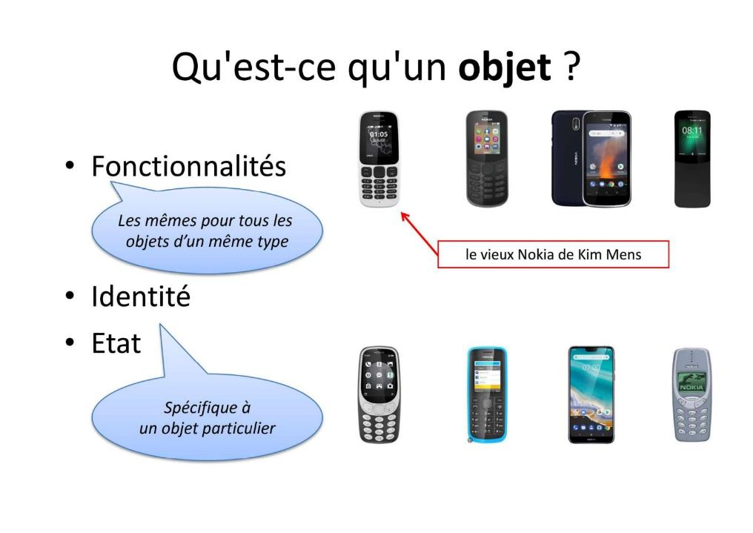

Slide 17
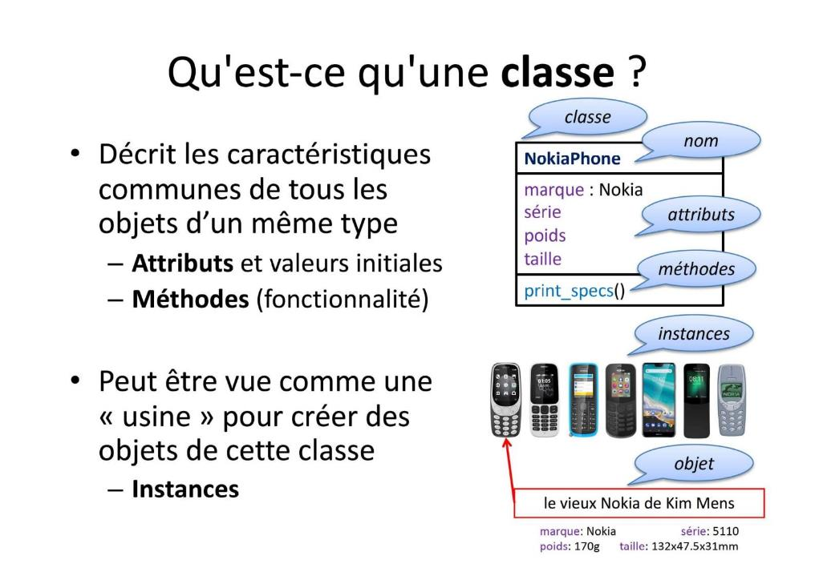

Slide 18
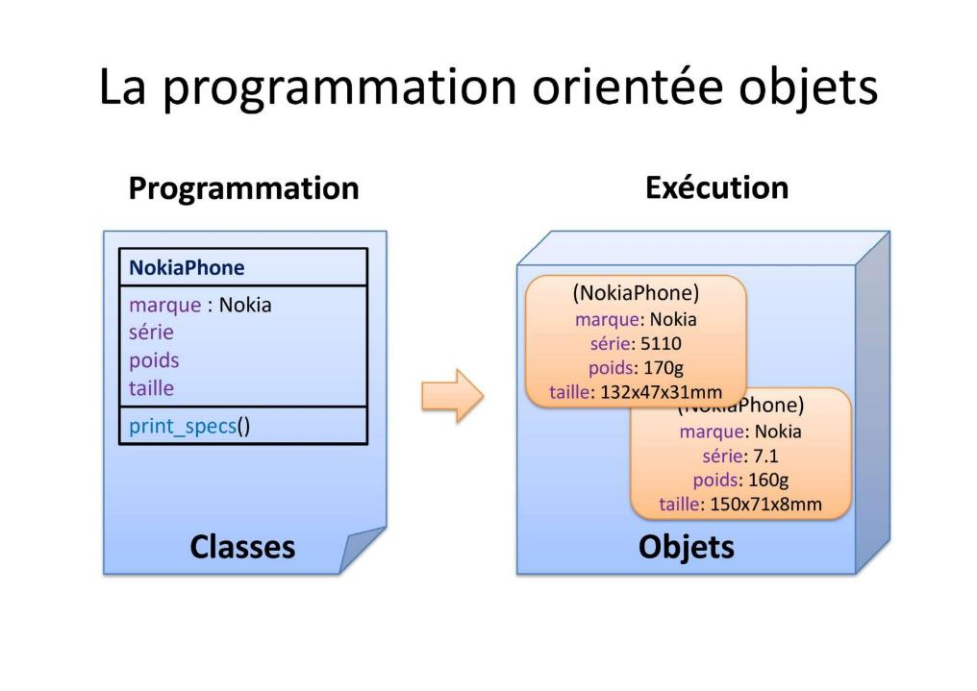

Slide 19
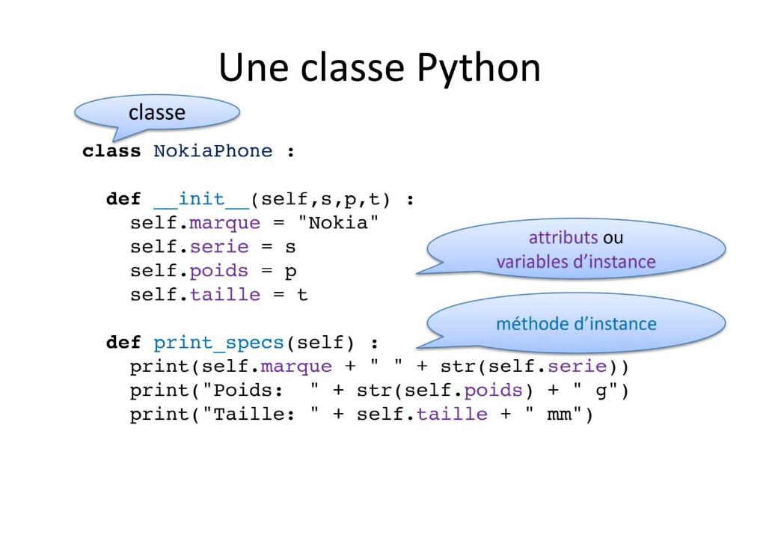

Slide 20
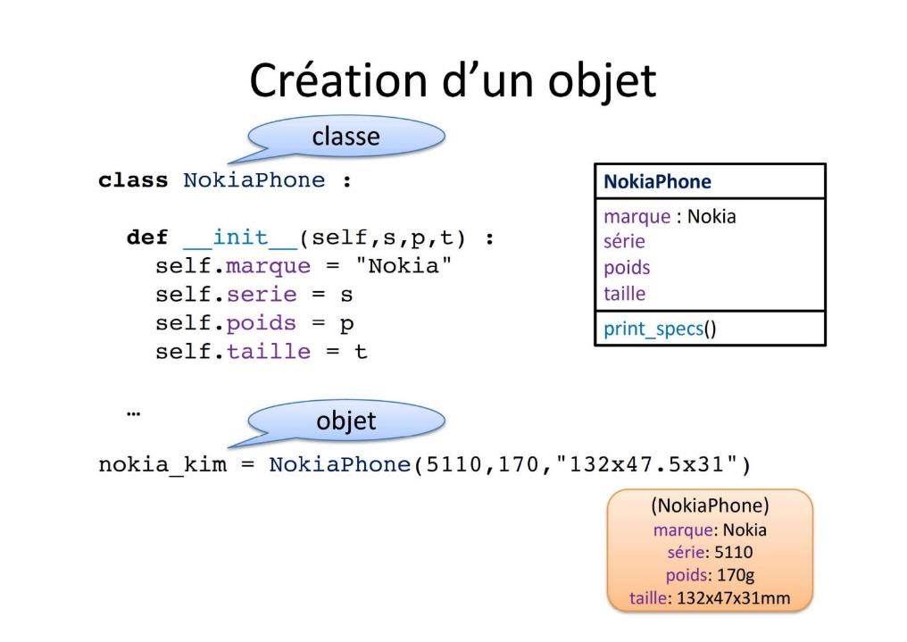

Slide 21
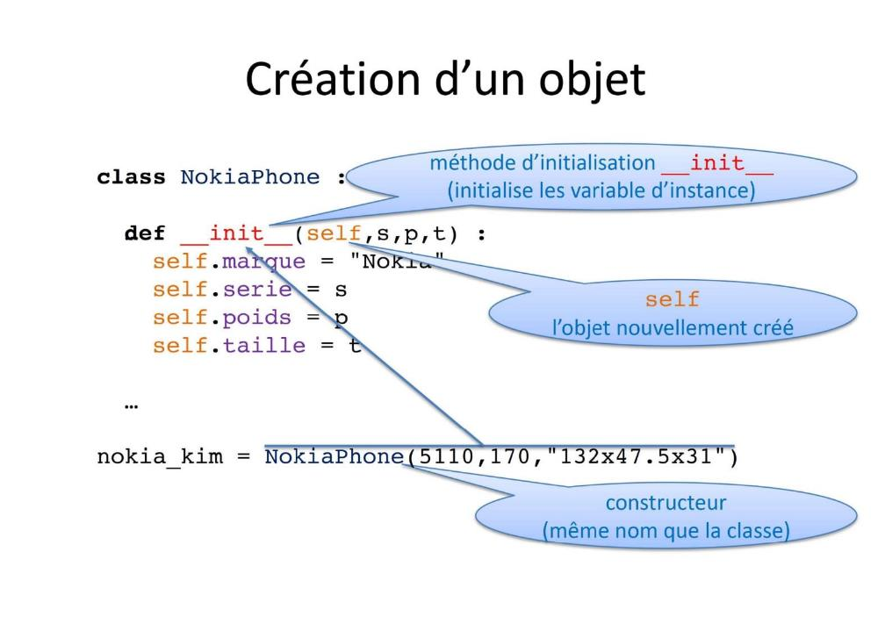

Slide 22
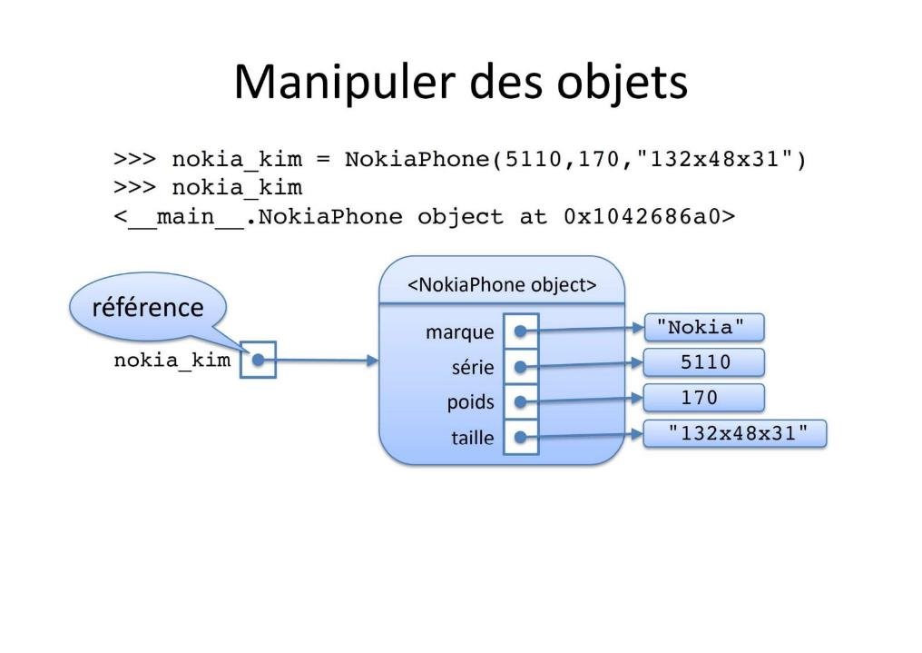

Slide 23
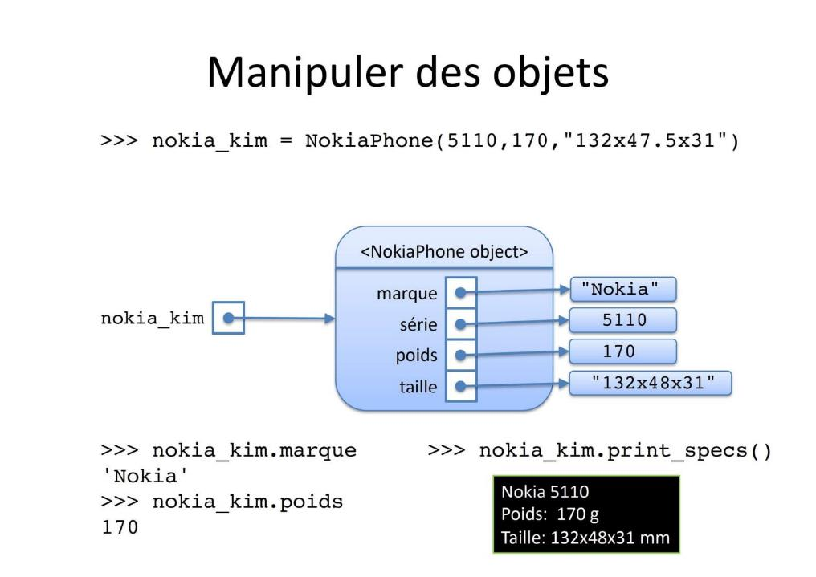

Slide 24
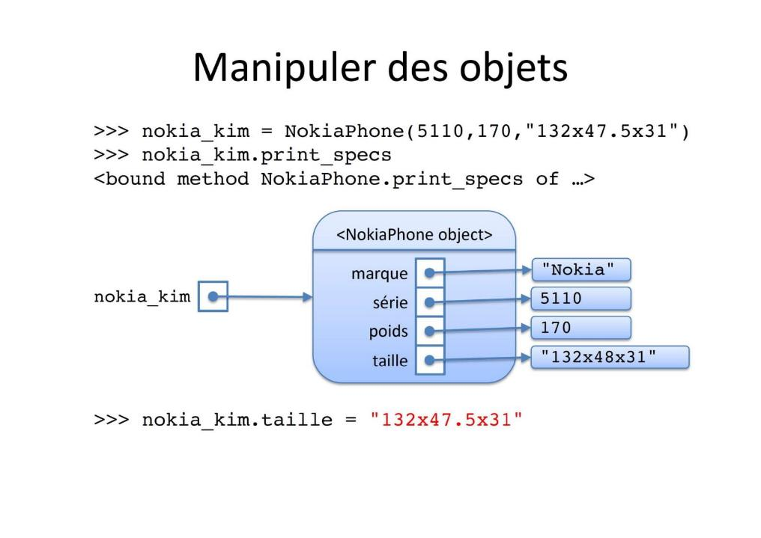

Slide 25
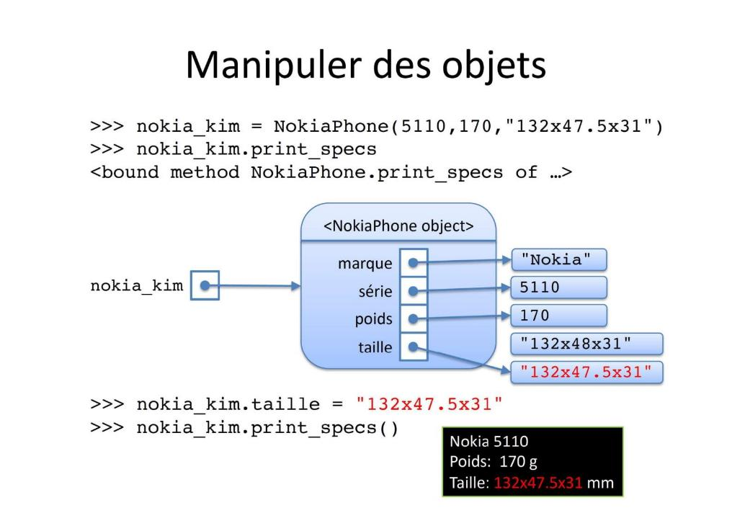

Slide 26
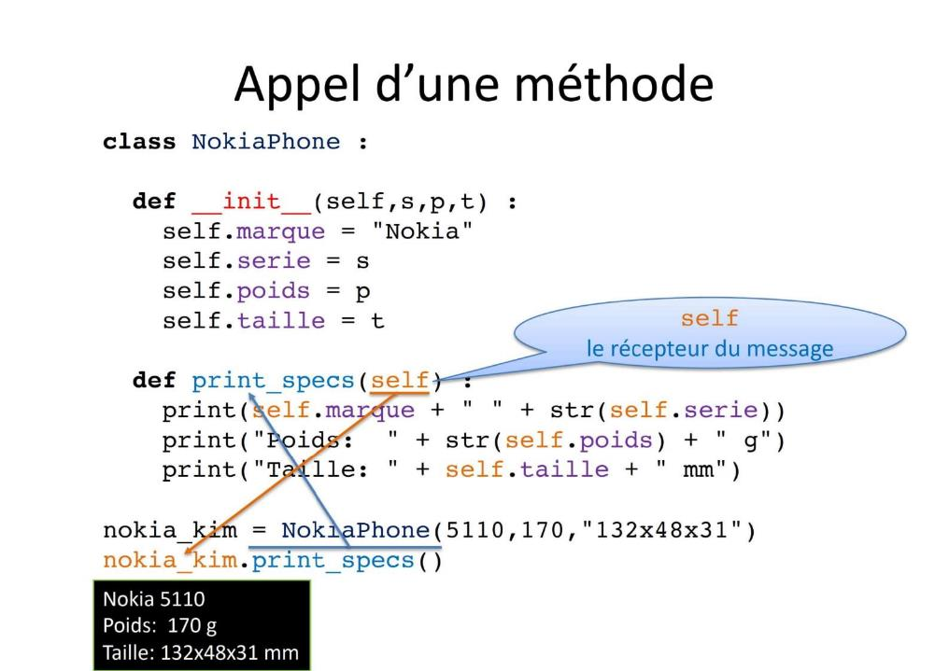

Slide 27
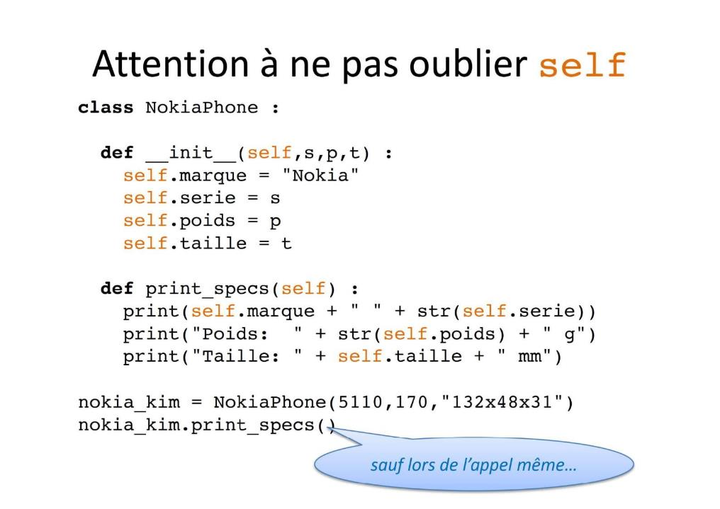

Slide 28
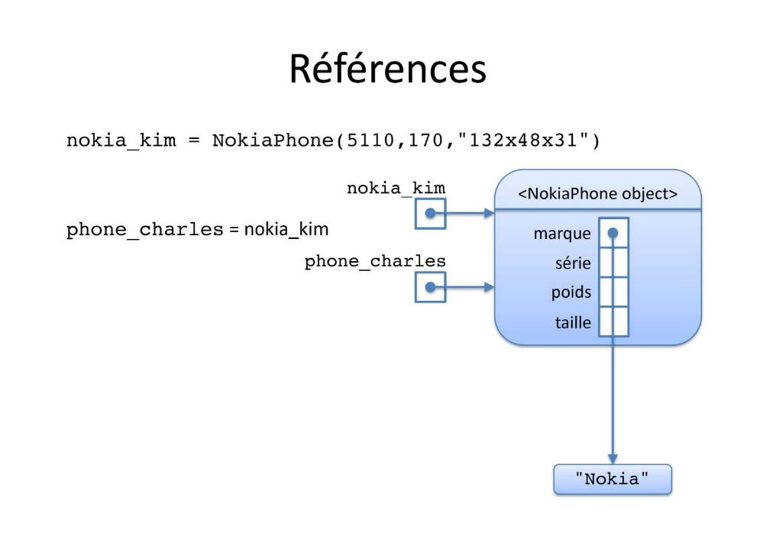

Slide 29
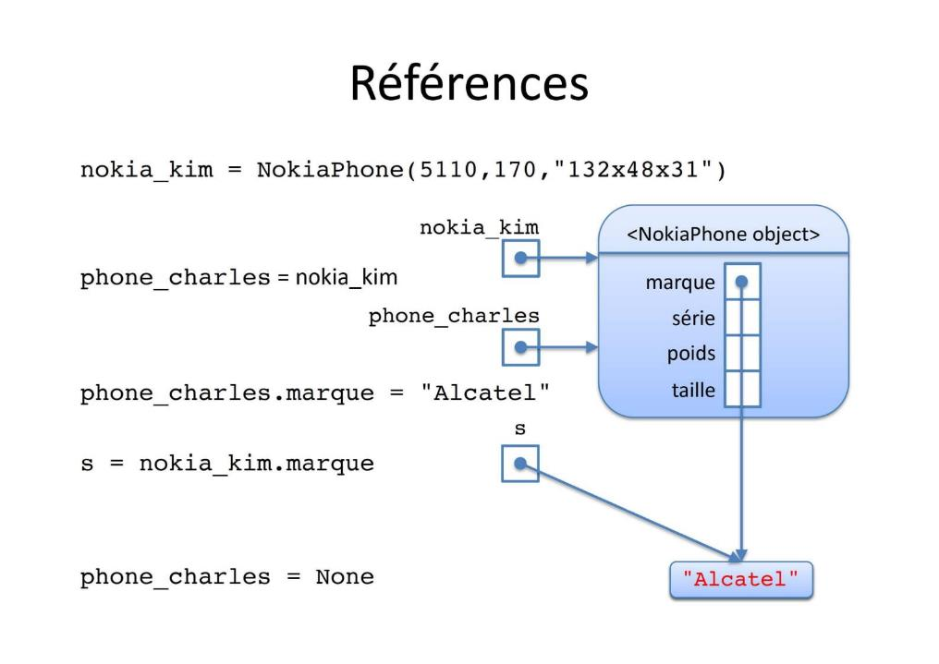

Slide 30
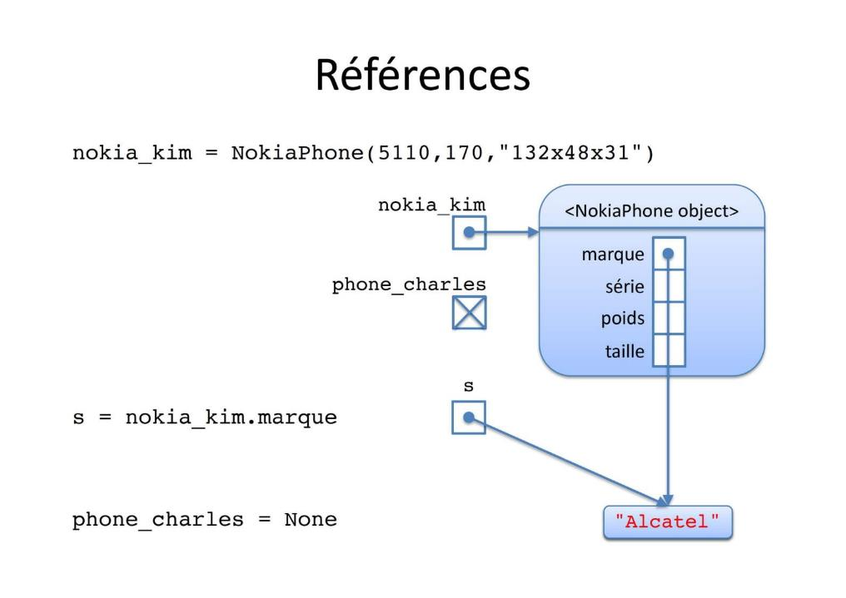

Slide 31
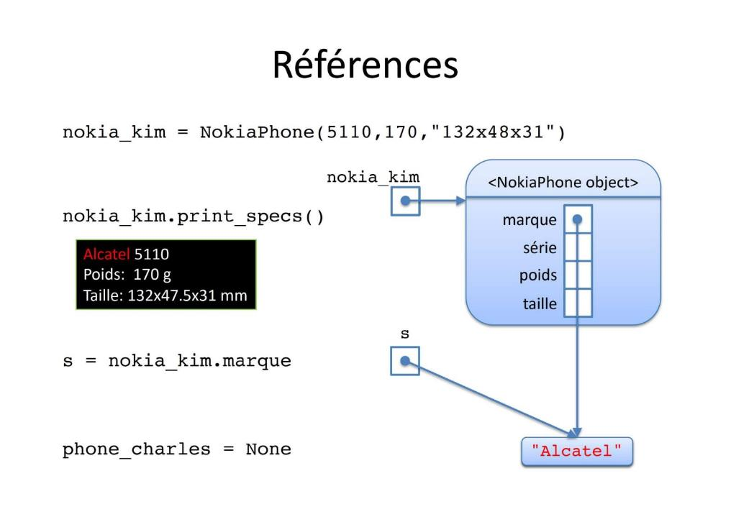

Slide 32
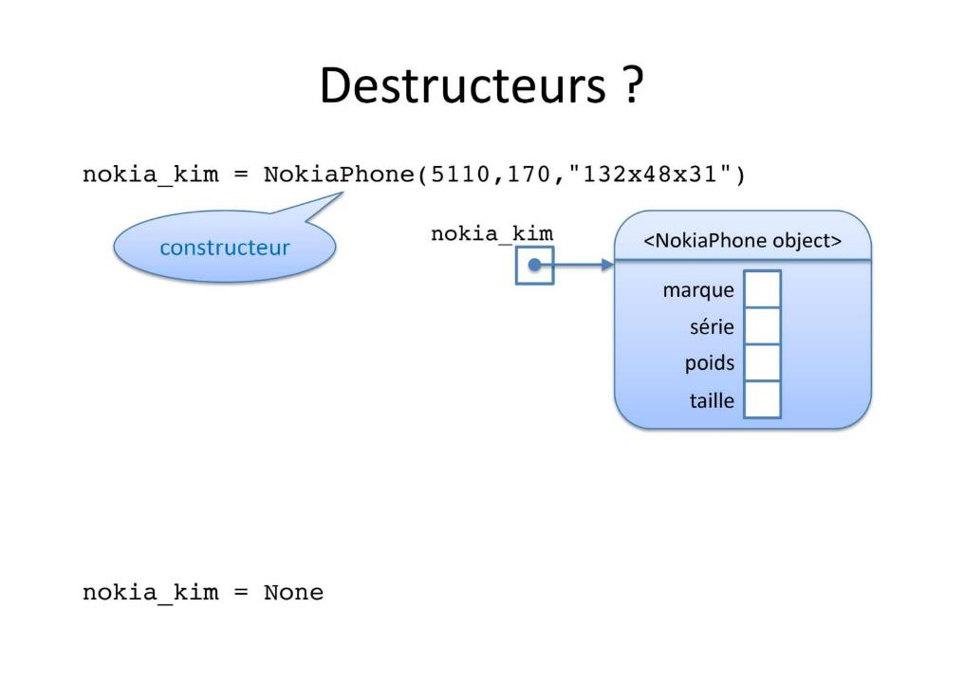

Slide 33
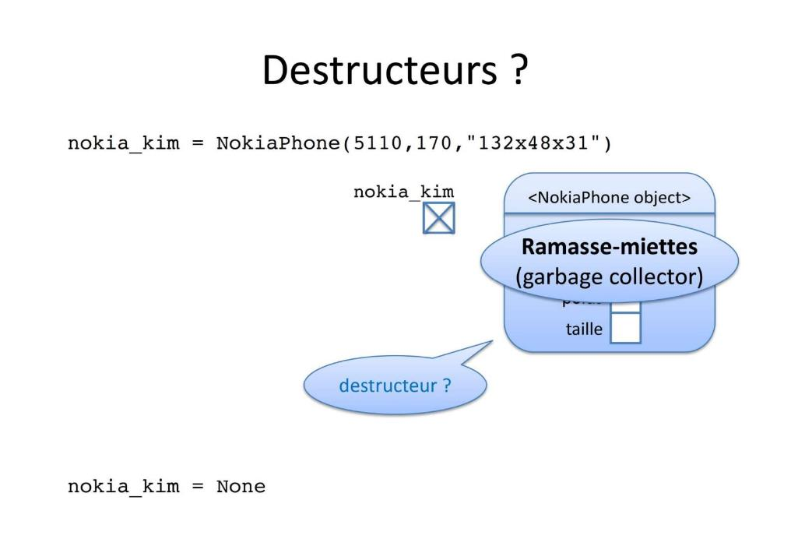

Slide 34
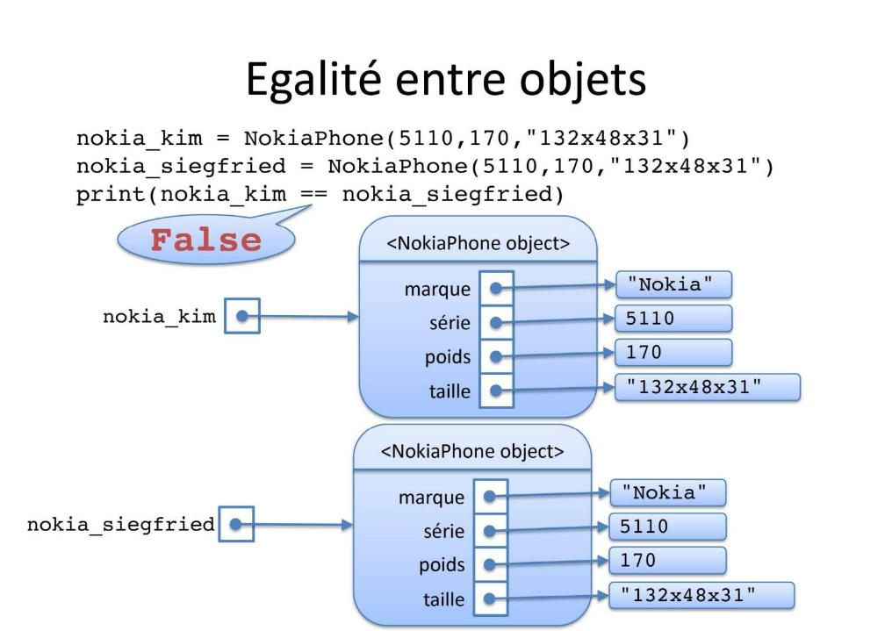

Slide 35
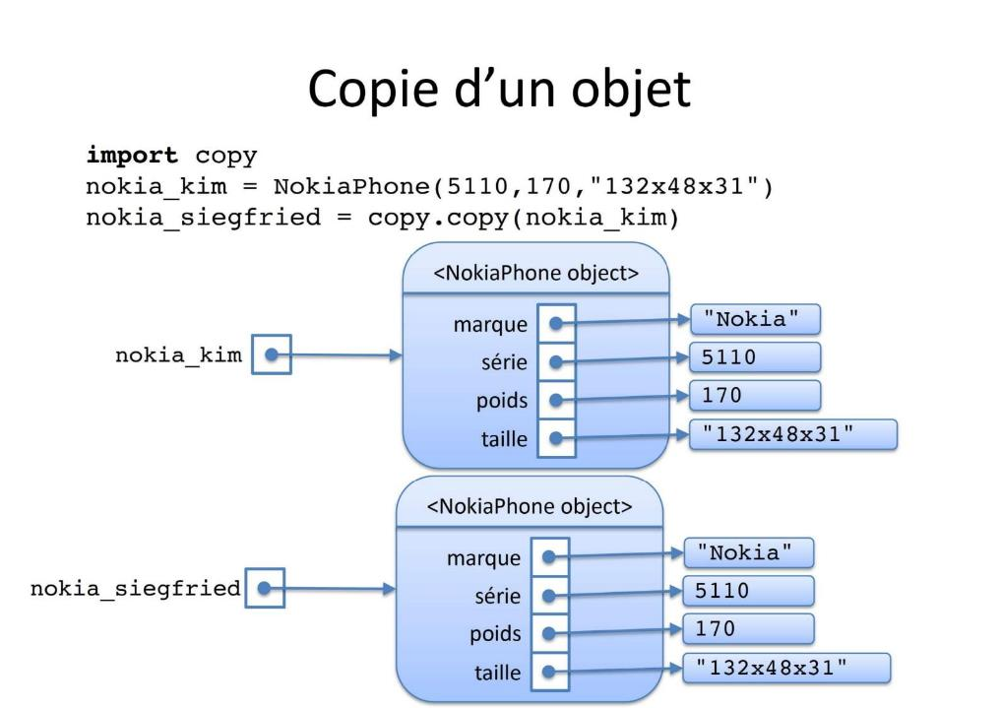

Slide 36
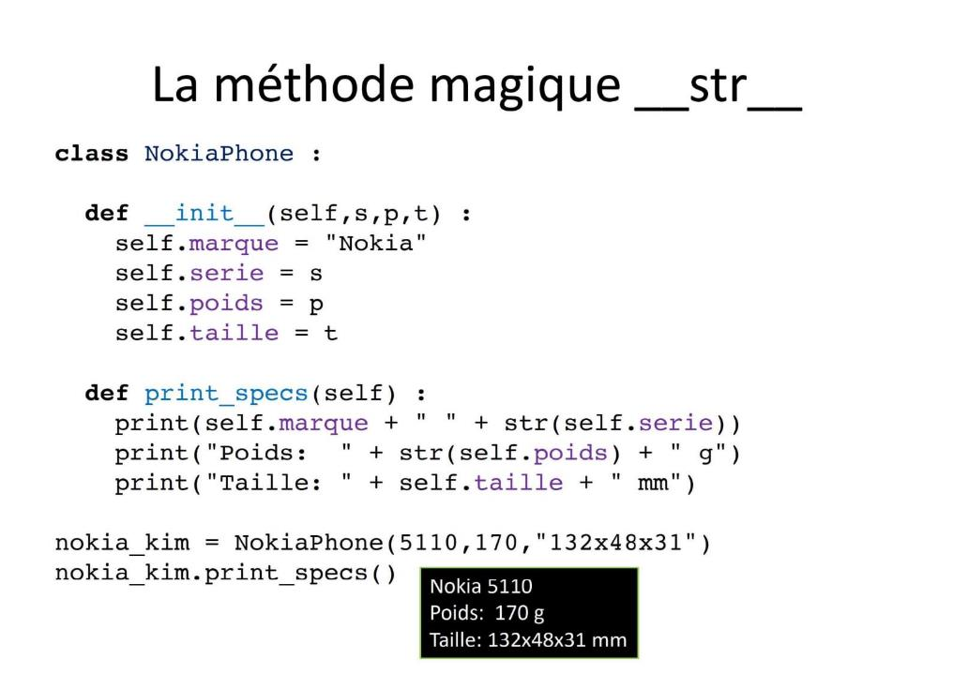

Slide 37
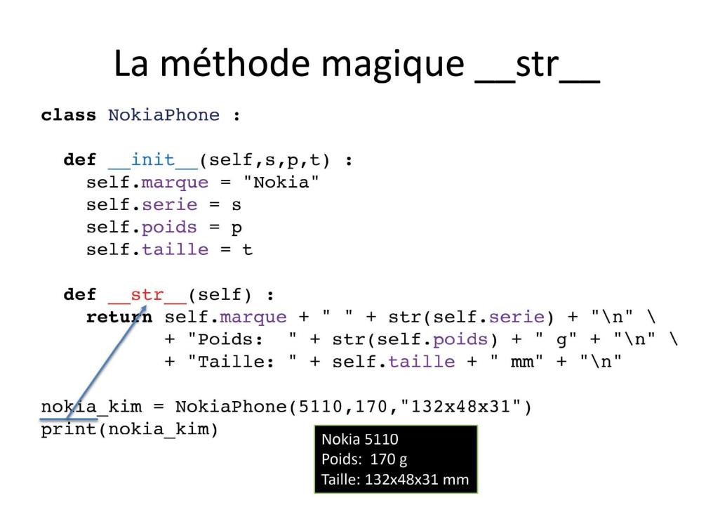

Slide 38
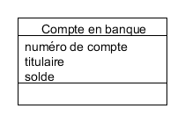
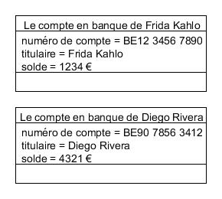
Classe vs. Objet
Classe
type de l'objet
exemple : un compte en banque, dans un article de presse
Objet
instance physique d'une classe
exemple : mon compte en banque en particulier
Une classe définit un objet
Une classe n'est pas un ensemble d'objets !

Slide 39

Une société de classes
Une application OOP est une "société de classes"
chacune spécialisée dans ses tâches propres
collaborant entre elles par « messages »

Slide 40
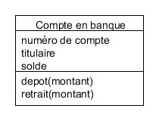
Formalisme
Une classe se définit par :
Un nom propre
Des attributs
Des méthodes agissant sur ces attributs
Les objets, instances d'une même classe
Partagent un même comportement
Ne diffèrent entre eux que par la valeur des attributs.

Slide 41
Constructeur
Le constructeur (méthode optionnellement définie) est exécuté au moment de la création de l'objet construction, qui permet de l'initialiser.

Slide 42
Exo 11-02-04 : attribut de classe & attribut d'objet
Que va imprimer le programme suivant ?
# la classe C …
class C:
a = 0
b = 0
c = 0
def test (self):
a = 1
C.b = 2
self.c = 3
print( a, C.b, C.c )
# le code principal …
O = C()
O.test()
print( C.a, O.a )
print( C.b, O.b )
print( C.c, O.c )
1 2 0
0 0
2 2
0 3

Slide 43
garbage collector : "vie et mort d'un objet"
"ramasse-miettes" ou "garbage collector" (GC)
gestionnaire automatique de la mémoire
responsable du recyclage de la mémoire préalablement allouée puis inutilisée
En Python, le GC est automatique !
cas particuliers : module gc

Slide 44
Exo 11-02-06 : garbage collector
class MaClasse: monAO = None def __init__(self, name): self.name = name print(…) self.monAO = MonAutreClasse() def __del__(self): print(…) def __str__(self): return … class MonAutreClasse: def __init__(self): print(…) def __del__(self): print(…)
# MAIN
O1 = MaClasse("O1") O2 = MaClasse("O2") O3 = MaClasse("O3") O4 = O3 O2 = None # objet détruit O3 = None # référence de l'objet détruit # end of MAIN
# tous les objets sont détruits

Slide 45
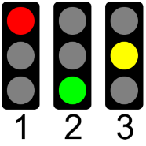
Exo 11-02-11 : simulateur de trafic
Programmez un feu de signalisation
classe Light
trois états, cf image
pas d'aspect graphique
pas de constructeur
Output
light color is 1
light color is 2
light color is 3
light color is 1
Input
feu01 = Light()
feu01.color = 1
print(feu01)
feu01.change()
print(feu01)
feu01.change()
print(feu01)
feu01.change()
print(feu01)

Slide 46
Exo 11-02-12 : simulateur de trafic
Programmez un feu de signalisation
classe Light
avec un constructeur
Output
light color is 1
light color is 2
light color is 3
light color is 1
Input
feu01 = Light()
feu01.color = 1
print(feu01)
feu01.change()
print(feu01)
feu01.change()
print(feu01)
feu01.change()
print(feu01)

Slide 47
Exo 11-02-14 : simulateur de trafic
Programmez une voiture autonome
classe Car
contructeur, arguments :
nom de la voiture
vitesse de démarrage
zéro par défaut
changement de vitesse, méthodes
increment()
decrement()
increment(n)
Output
Peugeot: speed 0 km/h
Peugeot: speed 1 km/h
Peugeot: speed 11 km/h
Peugeot: speed 10 km/h
Input
voiture_A = Car("Peugeot")
print(voiture_A)
voiture_A.increment()
print(voiture_A)
voiture_A.increment(10)
print(voiture_A)
voiture_A.decrement()
print(voiture_A)

Slide 48
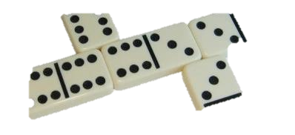
Exo 11-02-21 : Dominos
Définissez une classe Domino() pour instancier des objets simulant les pièces d'un jeu de dominos.
Le constructeur initialisera les valeurs des points présents sur les deux faces A et B du domino (valeurs par défaut = 0).
Méthodes
Affiche_points() : affiche les points présents sur les deux faces.
Somme_valeur() : renvoie la somme des points présents sur les 2 faces.
> d1 = Domino(2,6)
> d2 = Domino(4,3)
> d1.affiche_points() face A : 2 / face B : 6
> d2.affiche_points() face A : 4 / face B : 3
> print "total des points :", d1.valeur() + d2.valeur() 15
> l_dominos = []
> for i in range(7): l_dominos.append(Domino(6, i))
> print l_dominos

Slide 49
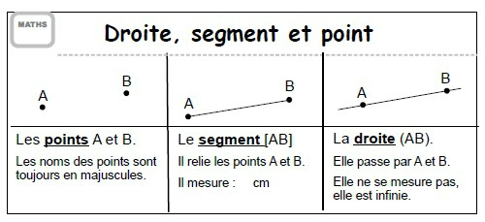
Exo 11-02-22 : le point du plan
Définissez une classe Point
Un point est représenté par son abscisse et son ordonnée
Constructeur : coordonnées (0, 0) par défaut
Méthode « distance » : calcule et renvoie la distance du point avec l’origine (0, 0)

Slide 50
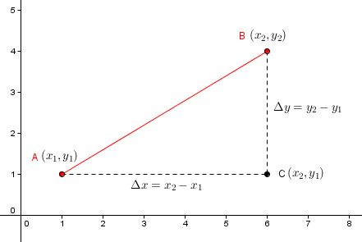
Exo 11-02-23 : le segment du plan
Définissez une classe Segment
Un segment est défini par deux points.
Méthodes
longueur_pythagore()
retourne la longueur pythagorienne du segment
= $√(xT−xS)²+(yT−yS)²$
longueur_manhattan()
retourne la longueur manhattanienne du segment
= | xT – xS | + | yT – yS |
P1 = Point(3,4) P2 = Point(6,0) Mon_segment = Segment(P1,P2) print(Mon_segment.longueur_pythagore()) // 5 print(Mon_segment.longueur_Manhattan()) // 7

Slide 51
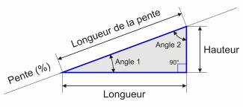
Exo 11-02-23 : le segment du plan
Définissez une classe Segment (suite)
Comment grouper les deux calculs de longueur en une seule méthode ?
Méthode « pente » : calcule et retourne la pente (%) du segment

Slide 52
Exo 11-02-25 : le cercle
Un cercle est défini par :
Un point C qui représente son centre
Son rayon r
Méthodes de la classe Cercle :
Constructeur : On crée un cercle en précisant son centre C et son rayon r.
getPerimetre(): retourne le périmètre du cercle.
getSurface() : retourne la surface du cercle.
isInside(Point p) : retourne True si p appartient au cercle, càd si la longueur du segment(p , r) est inférieure au rayon.
__str__() : retourne chaîne "CERCLE(x,y,R)"
Ce problème se basera sur les classes Point et Segment déjà définies.
On notera l'extrême concision de la classe Cercle ainsi obtenue.
Réf : https://www.exelib.net/csharp-poo/la-classe-cercle.html
Cercle

Slide 53
Exo 11-02-27 : le triangle
Définissez une classe Triangle
modélisant un triangle quelconque à partir de trois points
avec une méthode perimeter()
en vous basant sur les classes Point et Segment
BONUS : écrivez la méthode surface() et modifiez en conséquence la classe Segment. Bonne chance …
P1
P2
P3

Slide 54
Exo 11-02-28 : polygone quelconque
Définissez une classe Polygone
modélisant un polygone quelconque à partir de N points
avec une méthode perimeter()
en vous basant sur les classes Point et Segment
P1
P6
P2
P5
P3
P4

Slide 55
Chapitre 11-03 : attributs publics et privés

Slide 56
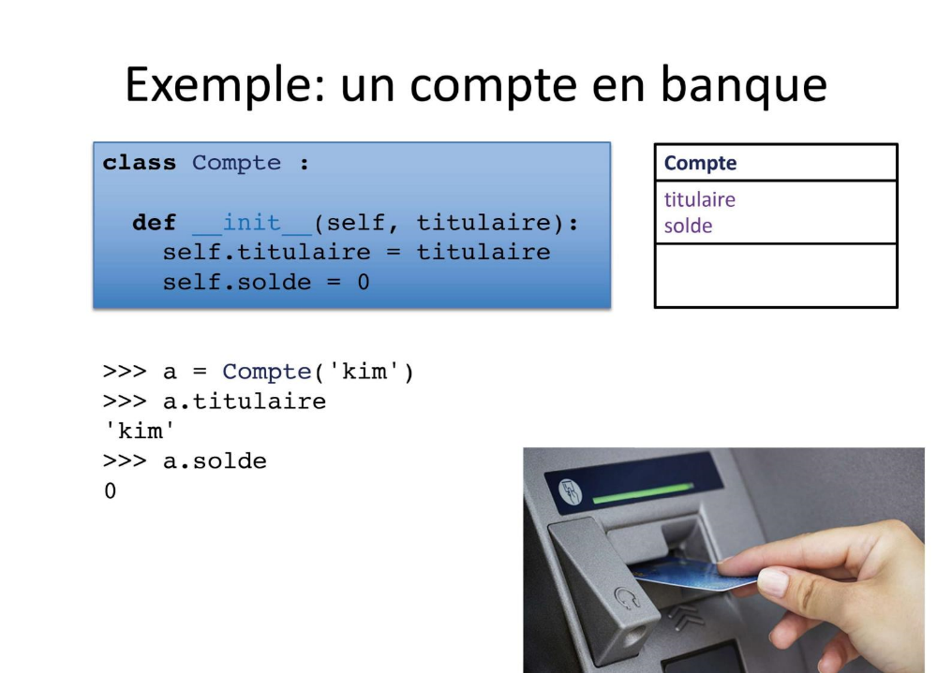

Slide 57
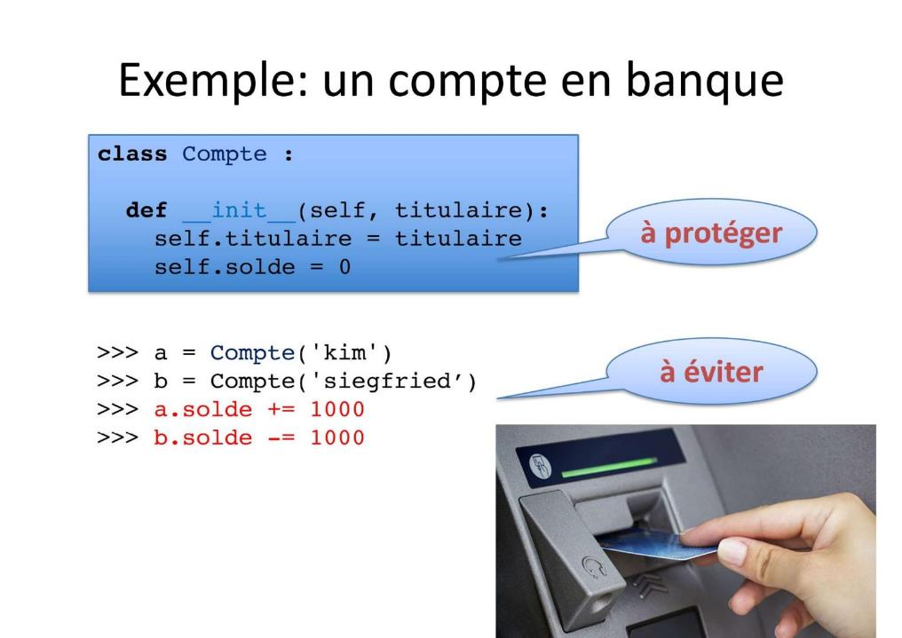

Slide 58
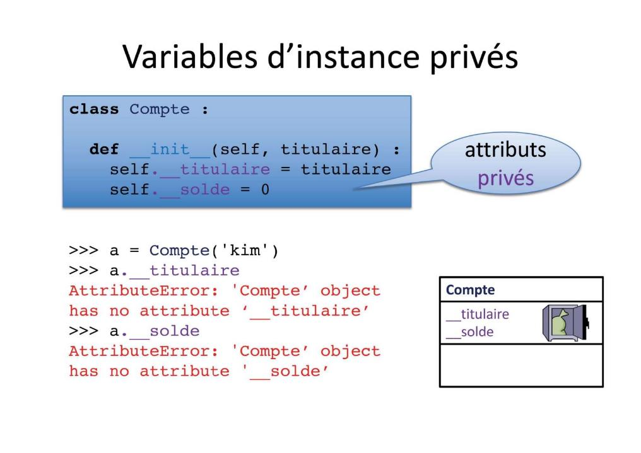

Slide 59
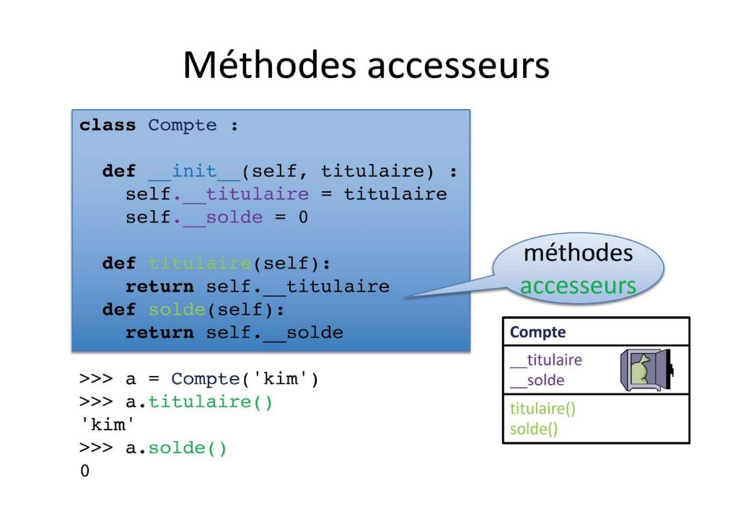

Slide 60
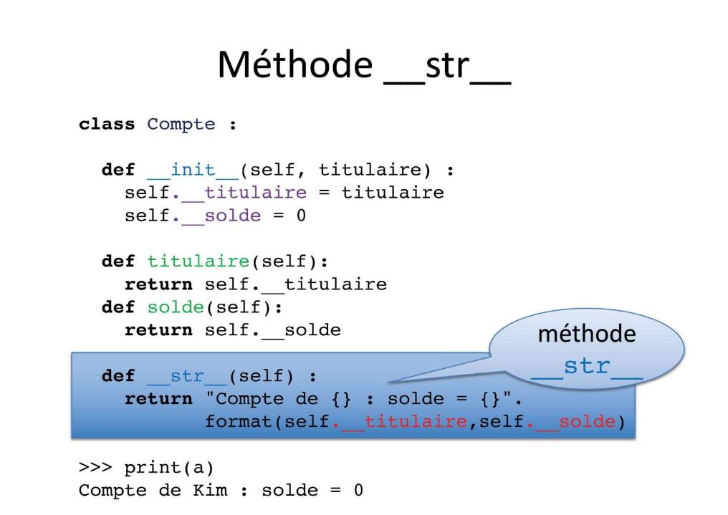

Slide 61
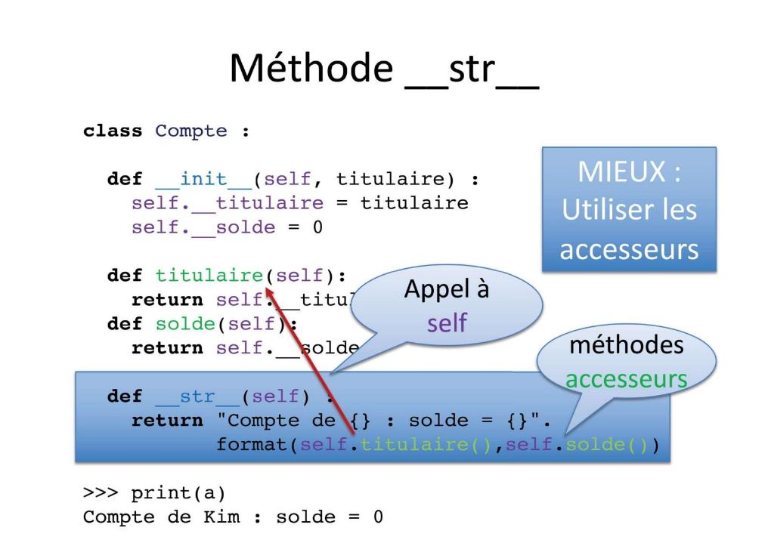

Slide 62
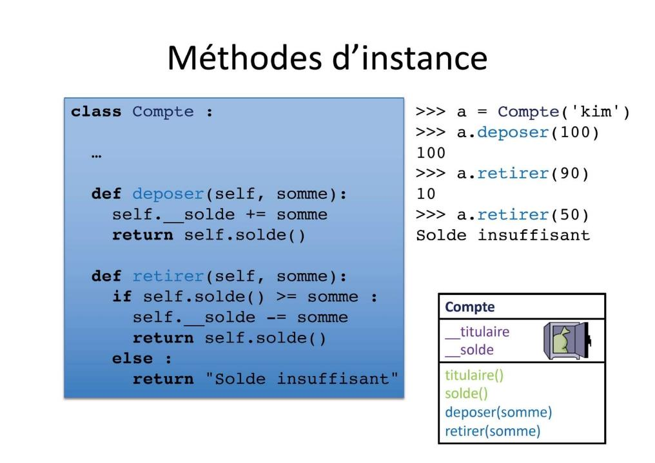

Slide 63
Encapsulation & Interface
Tout attribut ou méthode peut être d'encapsulation :
Private : manipulable seulement au sein de la classe
( Protected : idem, mais aussi des classes héritées )
Public : manipulable de l'extérieur de la classe
Développer des applications OOP complexes nécessite un couplage réduit entre classes
attribut et méthode définis « private » par défaut
si nécessaire, on définit une méthode comme « public »
attribut jamais défini « public »
on écrit des méthodes pour accéder à un attribut
get : pour lire sa valeur
set : pour imposer une nouvelle valeur
Interface = ensemble des méthodes « public »
Code «public»
Interface
Code « private »
Encapsulation

Slide 64
Encapsulation & Interface en Python
Liens:
Python - Public, Protected, Private Members
Python Property Decorator - @property
Python @property decorator
Code «public»
Interface
Code « private »
Encapsulation

Slide 65
Encapsulation & Interface en Python
Lien : Les décorateurs en Python
Approche classique (11-03-05_getset_classical.py)
Approche par décorateur en Python (11-03-05_getset_decorator.py)
Class Thermometre:
…
def get_value_celsius(self): # value_celsius getter return self.__value_celsius def set_value_celsius(self, val): # value_celsius setter # aucune température # en dessous de -273.15 if val < -273.15 : val = -273.15 self.__value_celsius = val
therm_o = Thermometre() print(therm_o.get_value_celsius()) therm_o.set_value_celsius(100)
Class Thermometre:
…
@property def value_celsius(self): # value_celsius getter return self.__value_celsius @value_celsius.setter def value_celsius(self, val): # value_celsius setter # aucune température # en dessous de -273.15 if val < -273.15 : val = -273.15 self.__value_celsius = val
therm_o = Thermometre() print(therm_o.value_celsius) therm_o.value_celsius = 100

Slide 66
Exo 11-03-12 : simulateur de trafic
Programmez un feu de signalisation
classe Light
avec l'attribut color privé et ses getter / setter.
Output
1
2
3
1
Input
feu01 = Light()
print(str(feu01.color))
feu01.change()
print(str(feu01.color))
feu01.change()
print(str(feu01.color))
feu01.change()
print(str(feu01.color))

Slide 67

Exo 11-03-13 : one car on the road
voiture autonome
Classe Car
On fixe la vitesse de la voiture, entre 0 et 50km/h.
On fixe la "duration"
Méthode forward() : la voiture avance.
Unités : km et heure.
Définissez un maximum d'attributs privés avec leurs getters / setters.
Output
A: sp 0km/h, ti 0.0h, po 0.0km A: sp 50km/h, ti 1.0h, po 50.0km A: sp 50km/h, ti 1.5h, po 75.0km A: sp 50km/h, ti 2.5h, po 125.0km
Input
voiture_A = Car("A")
print(voiture_A)
voiture_A.speed = 50
voiture_A.duration = 1
voiture_A.forward()
print(voiture_A)
voiture_A.duration = 0.5
voiture_A.forward()
print(voiture_A)
voiture_A.duration = 1
voiture_A.forward()
print(voiture_A)

Slide 68

Exo 11-03-31 : gestion d’un stock
Ecrivez une classe « Stock » qui gère le stock d’une entreprise.
En pratique, cette classe gère :
stock de papier (bloc de 500 feuilles) : 20 actuellement
stock de crayons : 8 actuellement
tous ces attributs sont privés.
Un « seuil de recommande » est défini, en dessous duquel une recommande est nécessaire :
Papier : 2 blocs
Crayons : 1
Ecrivez les méthodes permettant les actions suivantes
Connaître la valeur du stock
Retirer un élément du stock, tant que celui-ci le permet.
Si la valeur du stock est inférieure ou égale au seuil, alors un message est envoyé à l’utilisateur lui demandant une recommande.

Slide 69
Exo 11-03-31 : gestion d’un stock
stock = Stock( papier=20, crayon=8 ) stock.seuil_de_recommande(papier=2, crayon=1 ) print(stock) # imprime état du stock – tout va bien stock.retirer( papier=12, crayon=6 ) print(stock) stock.retirer(papier=7 ) # message de recommande print(stock) stock.retirer(crayon=1) # message de recommande print(stock) stock.valeur() # message de recommande print(stock)

Slide 70
Exo 11-03-32 : grand stock
Ecrivez une classe « Stock » qui gère le stock d’une entreprise.
Cette classe gère un ensemble de produits.
Modélisés par un dictionnaire
Un « seuil de recommande » est défini pour chaque membre de l’ensemble de produits, en dessous duquel une recommande est nécessaire.
Ecrivez les méthodes permettant les actions suivantes
Initialiser le stock
Initialiser le seuil de recommande
Connaître la valeur du stock
Retirer un élément du stock.
Si la valeur du stock est inférieure ou égale au seuil, alors un message est envoyé à l’utilisateur lui signalant la nécessité de procéder à une recommande.
Si le stock est vide, on ne peut plus retirer d'éléments.
En cas de livraison, réalimenter le stock.

Slide 71
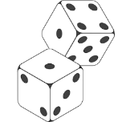

Exo 11-03-43-a : jouons avec les dés
Un « jeu de dés » contient plusieurs dés.
Implémenter les deux classes
Jeu
Dé
Instancier un jeu de 3 dés et afficher le résultat d’un lancer.
Référence : https://info.blaisepascal.fr/1t-poo-des-des

Slide 72
Exo 11-03-43-b : jouons avec les dés
Maintenant, les valeurs des dés restent mémorisées au sein même des objets Dé (comme si les dés du jeu étaient posés sur le plateau de jeu).
La valeur de chaque dé est mémorisé au sein de chacun des objets Dé, dans un nouvel attribut valeur.

Slide 73
Exo 11-03-43-c : jouons avec les dés
Implanter la méthode permettant de comparer le lancer de deux jeux de dés.
Écrire le programme correspondant au scénario suivant :
Soit deux jeux, j1 et j2
j1 est lancé (et conservé)
j2 est lancé de manière itérative
L’itération s’arrête quand j2 > j1

Slide 74
Exo 11-03-45 : carré vs rectangle
Soit une application devant calculer les superficies du carré et du rectangle
Développer une approche procédurale
fonction surface()
"if then else" pour distinguer le Carré du Rectangle
Développer une approche objet :
classe Carré
méthode .surface()
classe Rectangle
méthode .surface()

Slide 75
Partie 11-04 : Python, POO, les variables et méthodes de classe

Slide 76
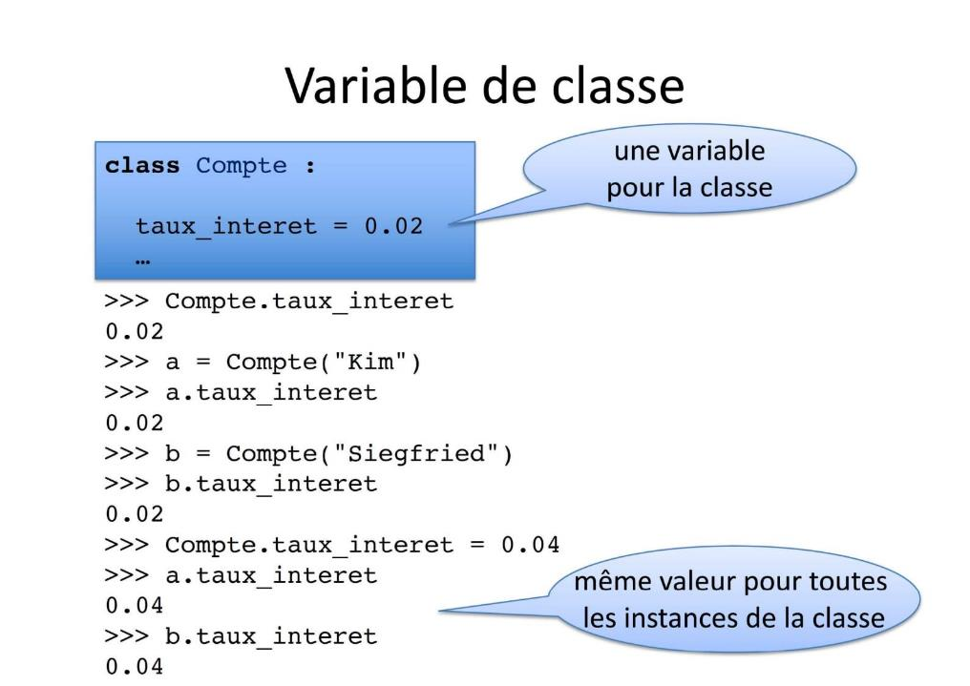

Slide 77


Slide 78


Slide 79


Slide 80


Slide 81


Slide 82


Slide 83
Implantation via décorateur @property
class Compte:
__taux_interet = 0.02
@classmethod
@property
def taux_interet(cls):
return cls.__taux_interet
@classmethod
@taux_interet.setter
def set_taux_interet(cls, novo_taux):
cls.__taux_interet = novo_taux
taux = Compte.taux_interet # OK
Compte.taux_interet = 0.04 # KO
Compte.set_taux_interet(0.04) # OK
GETTER
On peut utiliser ensemble les décorateurs @classmethod et @property
On peut donc "getter" la valeur comme un attribut.
SETTER
Le décorateur @value.setter n'est pas compatible avec @classmethod.
On est donc obligé d'utiliser une méthode propre set_value(…)

Slide 84
Exo 11-04-31 : calcul de prix avec TVA
Créer la classe Article caractérisée par les attributs : référence, prix_ht, taux_tva.
Méthodes :
Constructeur : params ref et prix_ht
.__str__() : affiche les informations de l’article
.calculer_prix_ttc() : calcule et retourne le prix TTC d’un article = PrixHT + ( PrixHT * TauxTVA / 100 )
Créer un programme de test.
Attribut de classe :
Le taux de TVA est en fait commun à tous les articles. Pour éviter toute redondance de cet attribut, il est déclaré comme "attribut de classe", partagé au niveau de la classe Article et non comme un attribut spécifique des objets instanciés.
Optimisation :
Le prix TTC est calculé seulement s'il est demandé, et une seule fois.
Réf : https://www.exelib.net/csharp-poo/la-classe-article.html

Slide 85
Documentations & Exos
https://pynative.com/python-class-variables/
Variable d'instance (d'objet)
Variable d'un objet à l'autre
Propre à l'objet, non partagée
Variable de classe
Déclarée à l'intérieur de la classe
Déclarée en dehors de toute méthode d'instance ou de constructeur
Partagée par toutes les instances d'une classe
Exo 11-04-02
variable de classe publique
Exo 11-04-04
variable de classe privée
méthode de classe
décorateur @classmethod

